Slide 1
Marco Decenal de Programas sobre Consumo y Producción Sostenibles (CPS) y la Estrategia Regional de CPC
En el marco de la Agenda 2030: Objetivo de desarrollo 4 (educación de calidad), 12 (Producción y consumo responsable)
Perspectiva: Educación
FORO INTERNACIONAL DE MEDIO AMBIENTE
20va CONFERENCIA ANNUAL:
La implementación de los objetivos de desarrollo sostenible en individuos y comunidades
Santa Cruz, Bolivia; 7-9 Octubre 2016
Notes:
1

Slide 2
Contenido
Agenda 2030 / objetivos de desarrollo sostenible
Sociedad de “desecho”
Marco Decenal de Programas para el Consumo y Producción Sostenible / Estilos de Vida y Educación
Enfoque regional: Estrategia regional / plan regional / Foro de Ministros de Medio Ambiente
Educación: Ambiental, educación para el desarrollo sostenible, estilos de vida sostenibles
Cambio / visión inter-generacional

Slide 3
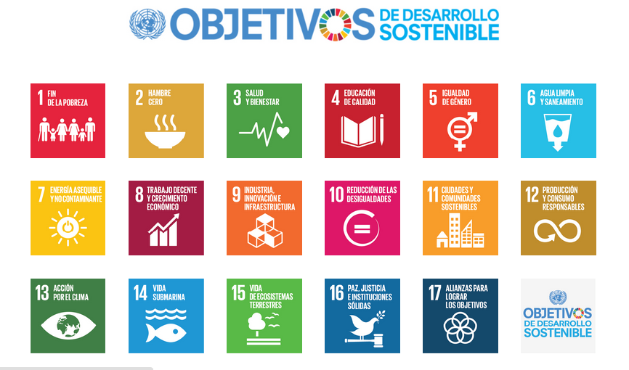
Objetivo 4: Educación de calidad
Objetivo 12: Garantizar modalidades de consumo y producción sostenibles
Notes:
3

Slide 4
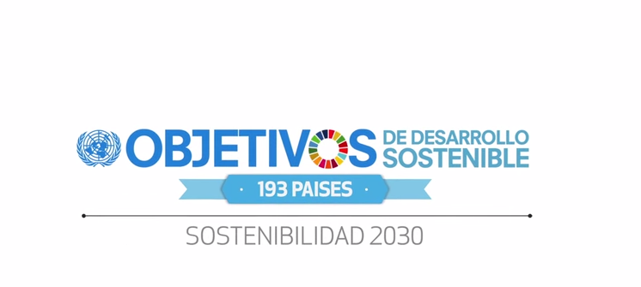

https://www.youtube.com/watch?v=345IxGgjF9s
Notes:
4

Slide 5
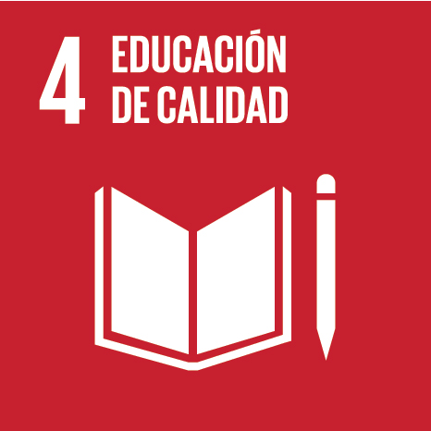
Objetivos desarrollo sostenible
Objetivo 4: Garantizar una educación inclusiva, equitativa y de calidad y promover oportunidades de aprendizaje durante toda la vida para todos
Meta 7. Para 2030, garantizar que todos los alumnos adquieran los conocimientos teóricos y prácticos necesarios para promover el desarrollo sostenible, entre otras cosas mediante la educación para el desarrollo sostenible y la adopción de estilos de vida sostenibles, …. y de la contribución de la cultura al desarrollo sostenible, entre otros medios
Indicador 4.7.1 Extent to which (i) global citizenship education and (ii) education for sustainable development, including gender equality and human rights, are mainstreamed at all levels in:
national education policies
curricula
teacher education and
student assessment
Notes:
10 metas
5

Slide 6
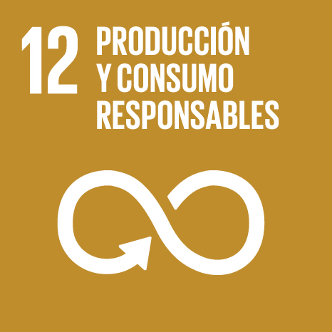
Objetivos desarrollo sostenible
Meta 1: Aplicar el Marco Decenal de Programas sobre Modalidades de Consumo y Producción Sostenibles, con la participación de todos los países y bajo el liderazgo de los países desarrollados, teniendo en cuenta el grado de desarrollo y las capacidades de los países en desarrollo
Meta 8: Para 2030, velar por que las personas de todo el mundo tengan información y conocimientos pertinentes para el desarrollo sostenible y los estilos de vida en armonía con la naturaleza
Notes:
10 metas
6

Slide 7
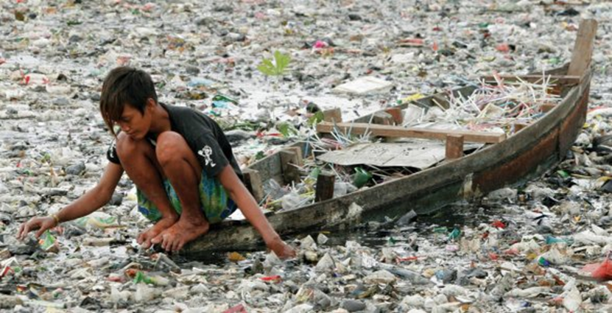
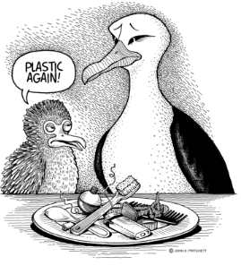
Sociedad de “desecho”
  30% de la producción de alimentos se convierte en desperdicio, aproximadamente 300 millones de toneladas anuales – 1 trillón de dólares a la economía global
Europa, Norteamérica, Oceanía: 95/115 kilos de comida por persona al año
Africa: 6/11 kilos de comida por persona al año
Aproximadamente de 4 a 6 millones de toneladas de plástico anualmente terminan en el mar afectando los ecosistemas marinos y creando islas de desechos en los océanos
Notes:
7

Slide 8
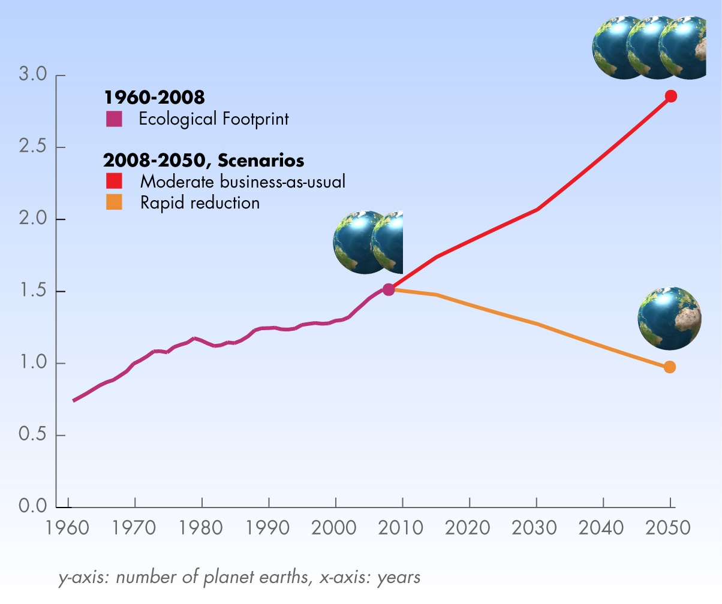
Sobrepasando limites planetarios …
Para 2050, si continúan las actuales pautas de consumo y producción y con el aumento de la población a 9,6 mil millones, necesitaremos tres planetas para mantener nuestros modos de vida y consumo

Slide 9


BAU NO ES UNA OPCION, TENEMOS SOLO UN PLANETA….
ES NECESARIO UN CAMBIO
EN NUESTROS PATRONES DE CONSUMO Y PRODUCCIÓN
Notes:
9

Slide 10
Relevancia de CPS
“La mayor causa del deterioro continuo del medio ambiente global son los patrones insostenibles de consumo y producción…”
  “Desarrollar un marco decenal de programas sobre consumo y producción sostenibles….” (10YFP)
“CPS…un requisito esencial para el desarrollo sostenible.”
Septiembre 2015:
ODS
Objetivo n° 12
10YFP
adoptado
Implementar
Cumbre de la Tierra, Rio de Janeiro (1992)
Cumbre Mundial sobre el Desarrollo Sostenible (2002)
Marrakech Process, 2003-11
Conferencia de Naciones Unidas sobre el Desarrollo Sostenible, Rio+20,
(2012)

Slide 11
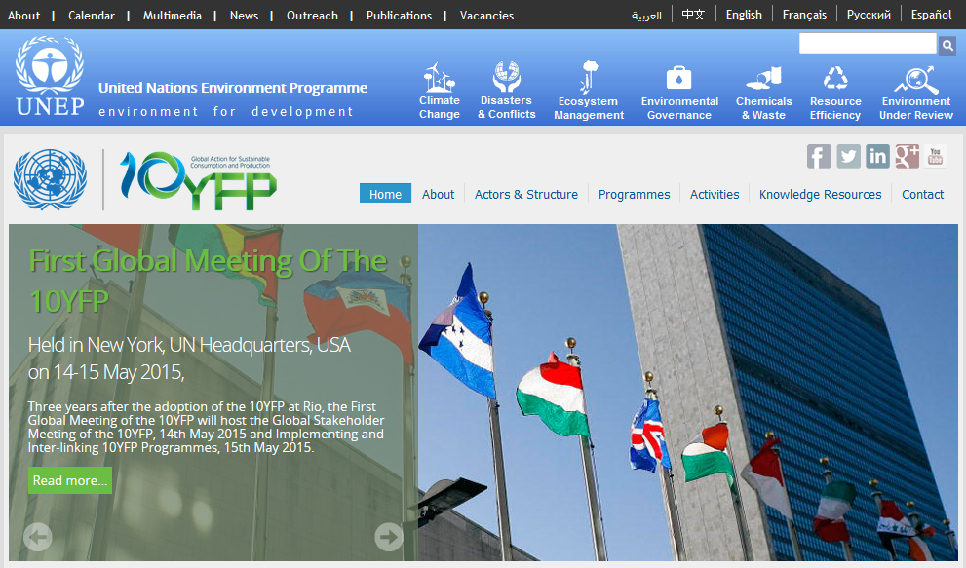
Acción Global para promover CPS
PNUMA promueve este cambio en el mundo a través del Marco Decenal de Programas sobre Consumo y Producción Sostenibles (10YFP, por sus siglas en inglés)
Es un marco de acción global para promover la cooperación internacional a fin de acelerar la transición hacia CPS tanto en países desarrollados como en desarrollo.
El 10YFP desarrolla, replica y
amplia iniciativas de CPS.
http://www.10yfp.org
Notes:
Despues de largo proceso se aprobó en 2012

Slide 12

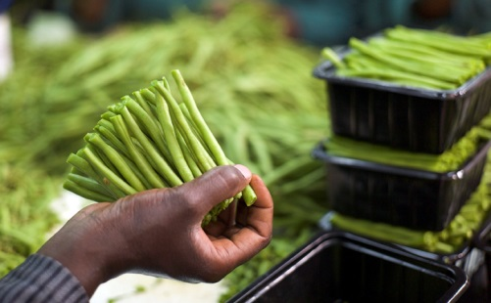

Los Programas del 10YFP
Los Programas del 10YFP actúan como paraguas, conectando actores para un impacto colectivo, generando creación de capacidades, a nivel nacional y regional
Compra pública sostenible
Turismo sostenible & ecoturismo
Edificaciones y construcción sostenible
Educación y estilos de vida sostenibles
Información al consumidor
Sistemas alimentarios sostenibles

Slide 13

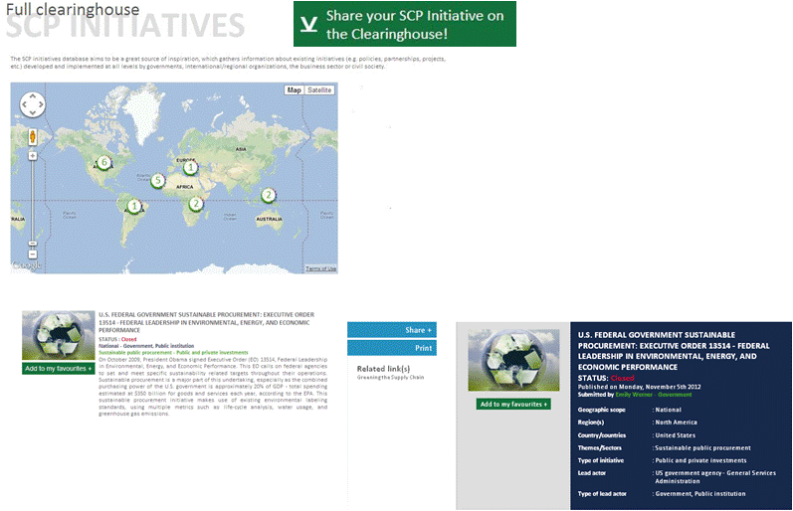
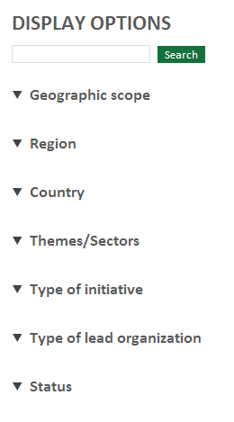
Portal Global de CPS
Plataforma de información y red para el 10 YFP
Comparta sus iniciativas y busque otras de todo el mundo:
Suscríbase : www.scpclearinghouse.org
Usa múltiples funciones para la búsqueda de documentos y información
Mas de 2000 expertos de 193 países

Slide 14
Estructura Regional de CPS
Consejo Regional de Expertos de CPS
33 rep. de países (23 PFN nominados)
Puntos Focales Regionales de los Grupos Principales (SFP)
7 de los 9 Grupos Principales han nominado SFP regionales
Comité Directivo del Consejo Regional
8 rep. de países (2 por sub-región)
Secretaría : PNUMA ORALC

Slide 15
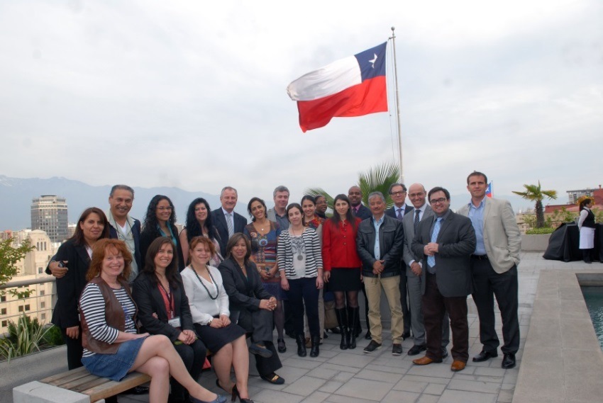
Consejo Regional de CPS
Consejo Regional de Expertos de Gobierno de CPS establecido en 2003,
coordinado por el Comité Directivo.
Secretaría: PNUMA ORALC.
Sirve como asesor del Foro Regional de Ministros de Medio Ambiente.
Principal motor para la implementación de la Estrategia Regional de CPS y del Marco Decenal de Programas de CPS (10YFP) en ALC.
Coordina la comunicación y la acción con los representantes de ALC del Consejo (actualmente México y Argentina)
Ultima reunión del Comité Directivo en Santiago de Chile, Octubre 2014

Slide 16
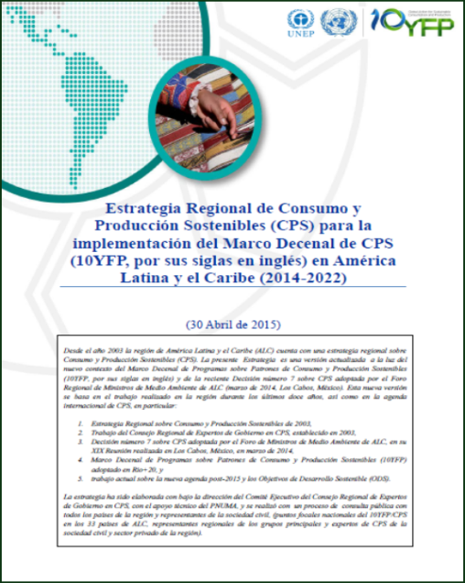
Estrategia Regional de CPS
Actualizada en 2015 y basada en:
9 Prioridades:
Planes y políticas nacionales de CPS*
PYMEs *
Gestión integral de residuos*
Sistemas alimentarios
Estilos de Vida y educación
Compra pública
Turismo
Información al consumidor
Edificios y construcción
Estrategia Regional de CPS 2003
Marco Decenal de CPS adoptado en Rio+20
Foro de Ministros de Medio Ambiente
Objetivos de Desarrollo Sostenible (ODS)
Consulta pública
Notes:
Building upon:
Regional SCP Strategy 2003,
10YFP adopted at Rio+20, and
SCP Decisions of the Forum of Ministers of Environment of LAC (Decision 7, XIX Meeting – Mexico, March, 2014)
Sustainable Development Goals (SDG).
Public consultation with governments and stakeholders (including NFP and SFP)
Focus on:
Being propositive
Being innovative
Finding and including existing initiatives and partners
Finding and building synergies
Finding and implementing different financial sources

Slide 17
Plan de Acción de la Estrategia
Regional de CPS (2015-2016)
Se enfoca en 6 áreas e incluye el cronograma de implementación de las actividades:
Fortalecimiento del Consejo Regional de Expertos de Gobierno en CPS
Empoderamiento de los Puntos Focales Nacionales (PFN) y de los Puntos Focales Regionales de los Grupos Principales (SFP)
Reuniones y eventos internacionales y regionales
Implementación de programas y prioridades temáticas
Investigación, publicaciones y otras actividades transversales
Fondo Fiduciario y estrategia de financiamiento

Slide 18
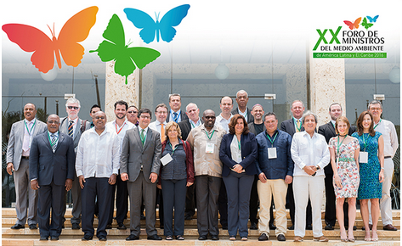
Foro de Ministros de Medio Ambiente de
América Latina y el Caribe (2016)
Decidimos:
1 - Iniciativa Latinoamericana y Caribeña para el Desarrollo Sostenible: Caminado juntos hacia un futuro sostenible
2 - Indicadores ILAC
3 - Educación Ambiental para el Desarrollo Sostenible
4 - La Dimensión Ambiental en la Agenda 2030 para el Desarrollo Sostenible
5 - Principio 10 de la Declaración de Río
6 - Consumo y Producción Sostenible
7 - Plataforma Regional de Cambio Climático
8 - Químicos y Desechos
9 - Hacia la plena implementación del Plan de Acción Regional sobre Contaminación Atmosférica
10 - Integración de la Biodiversidad para el Desarrollo Sostenible en Armonía con la Naturaleza
11- Océanos

Slide 19
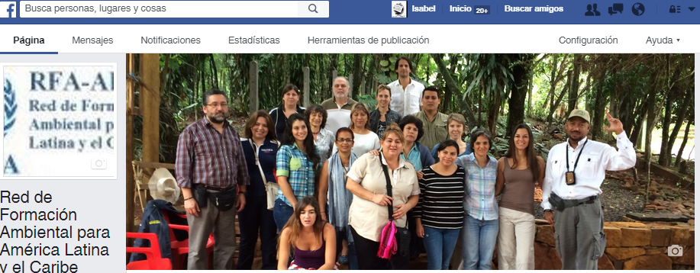


Educación ambiental en ALC y
Educación para el Desarrollo Sostenible
EDUCACION AMBIENTAL
Década del 70: Inicio del pensamiento ambiental latinoamericano
Década de los 80: Red de Formación Ambiental para América Latina y el Caribe (ministerios de ambiente)
A partir de los 90: Congresos Iberoamericanos de Educación Ambiental (I-1992 ….VII-2014)
EDUCACION PARA EL DES. SOSTENIBLE (EDS)
2005-2014: Década de la EDS
A partir de 2015: Programa de Acción Mundial sobre la EDS
Notes:
Decada: Programaintegrar los principios, valores y prácticas del Desarrollo Sostenible en todos los aspectos de la educación y el aprendizaje, con el objetivo de fomentar cambios de comportamiento necesarios para preservar en el futuro la integridad del medio ambiente y la viabilidad de la economía, y para que las generaciones actuales y venideras gocen de justicia social.
19

Slide 20

Educación ambiental en ALC y
Educación para el Desarrollo Sostenible
Declaración de Lima (2014):
Que, la educación ambiental, desde su perspectiva transformadora y política, es una dimensión indispensable para vivir en plenitud (sumaq kawsay). Esto exige que sea integral, sistémica, transversal, contextualizada, proactiva, prospectiva y con equidad biosférica.
Igualmente conlleva … el diálogo con los saberes interculturales, en el marco de una coexistencia pacífica y armónica con igualdad de género y solidaridad intergeneracional.
¡Educarnos juntos para la sustentabilidad de la vida!
Educación Ambiental
Comunitaria en Iberoamérica

Slide 21
Plan de Acción 2016-17 – Estrategia Regional de CPS (1)

Slide 23
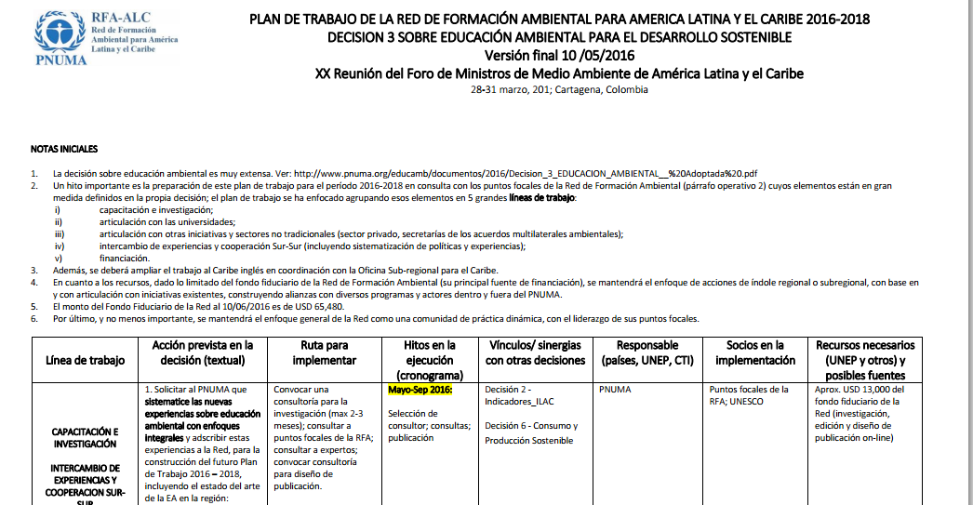
RECAPITULANDO
Notes:
23

Slide 24
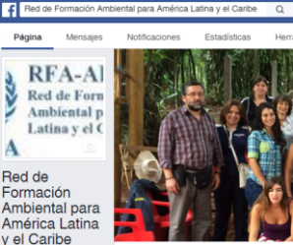

Educación Ambiental,
Red de Formación Ambiental ALC =
COMUNIDAD DE PRACTICA
RFA-ALC reorientada para desarrollar un conocimiento especializado, compartiendo aprendizajes basados en la reflexión compartida sobre experiencias prácticas e ideas
Hacer frente a problemas similares o comunes; se esfuerzan por mejorar su rendimiento y el trabajo de sus organizaciones de manera colaborativa
Transferencia informal de conocimiento por medio de una estructura formal …
Interacción presencial o virtual
Identidad de la RFA-ALC reforzada por un proceso de 'participación' y 'liderazgo' compartido
Notes:
24

Slide 25
Educación Ambiental,
Red de Formación Ambiental y CPS -ALC
OBJETIVO: COMUNIDAD DE PRACTICA
MINISTERIOS DE AMBIENTE
REGIONAL
INTERCAMBIO DE EXPERIENCIAS
AGUA / CAMBIO CLIMATICO
COSTOS COMPARTIDOS
ENFOQUE PRACTICO
EDUCACION AMBIENTAL
TIEMPO REAL
INICIATIVAS NACIONALES CON PROYECCCIÓN INTERNACIONAL
CONOCIMIENTO
Consumo y Prod Sostem
BIODIVERSIDAD
VOLUNTARISMO
VIRTUALIDAD Y PRESENCIAL
UNIVERSIDADES

Slide 26
Educación, estilos de vida y
Educ. Ambiental - ALC
Estrategia Regional de CPS:
EA:
Incluir temas, módulos, cursos/estudios de grado sobre CPS en el currículo para empoderar a las personas, considerando todas las formas de educación (formal, informal)
Promover la educación para CPS, en sinergia con el trabajo desarrollado en el marco de la Década de Educación para el Desarrollo Sostenible (EDS), que incluya el conocimiento indígena y tradicional, además de tecnologías nuevas, y que reconozca los estilos de vida alternativos
Promover campañas comunicacionales
Desarrollar indicadores, incluyendo educación
  Sistematización de nuevas experiencias sobre educación ambiental con enfoques integrales
  Capacitación; estándares para funcionarios públicos; planes locales/municipales; monitoreo/indicadores; universidades/
  Intercambio de experiencias; cooperación Sur-Sur; diálogos de saberes
  Cooperación con UNESCO
  Sinergias con consumo u producción sostenible
  Cooperación con Secretarías de Acuerdos Multilaterales Ambientales
Notes:
26

Slide 27

Paradoja
I’d like to end poverty, stop violence and racism,
and get rid of pollution. Everyone should be equal.
I want to dress in the nicest clothes,
drive a great car, talk on the latest
mobile phone, and watch my brand new DVD

Slide 28
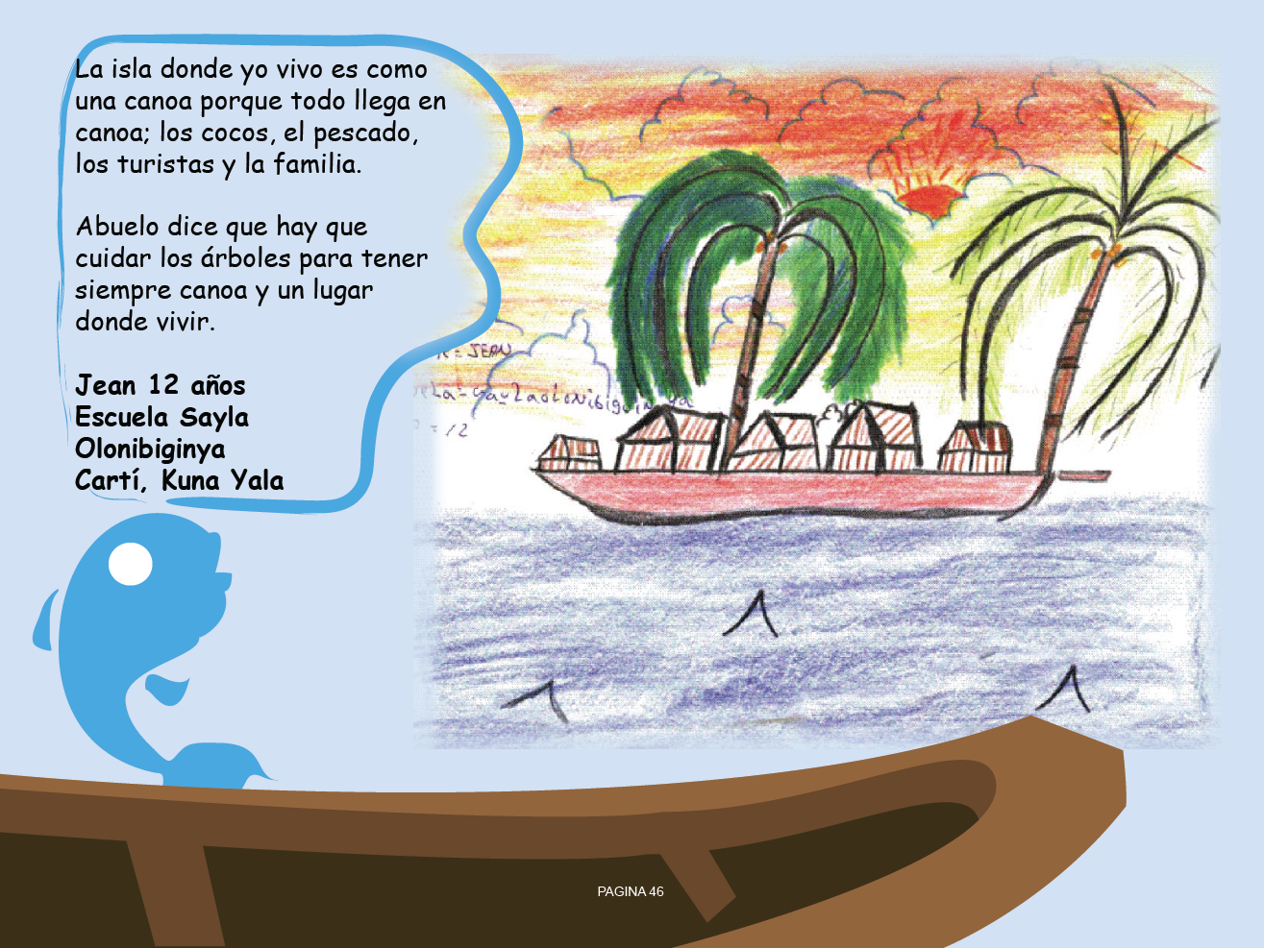
Visión inter-generacional
Ministerio de Ambiente Panamá: La Ecoliteratura en la Pedagogía Comunitaria (2015)
Notes:
“El futuro está en nuestras manos, juntos, debemos asegurarnos de que nuestros nietos no tendrán que preguntarnos por qué no logramos hacer lo correcto dejándoles sufrir las consecuencias” Ban Ki-moon, Secretario General de las Naciones Unidas
Guillermo Castro H., un intelectual panameño de la ecología política, cuando dijo:
“… siendo el ambiente el resultado de las modalidades de interacción entre los sistemas sociales y los sistemas naturales que caracterizan a una determinada época histórica, si deseamos un ambiente distinto debemos crear una sociedad diferente.
Desde esa disyuntiva se define todo el potencial y todos los desafíos que encara la educación ambiental en todas sus expresiones

Slide 29
RECAPITULANDO
CPS, educación en Agenda 2030
Gran horizonte: ODS 4 (EDS), ODS 4 (CPS) y todos
Acciones en plataformas mundiales y regionales:
  Marco Decenal YFP / Programa mundial de EDS
  Estrategia y plan regional YFP / estilos de vida sostenible y educación
  Educación ambiental en ALC / RFA-ALC
Apoyo político regional: Foro de Ministros de Ambiente
Sinergias entre CPS y EA
Actores / participantes: Puntos focales de CSP, RFA, otros
¿Cómo estamos viviendo? ¿Cómo vivir en armonía con la naturaleza, con el planeta?:
  Actuar distinto / visión inter-generacional
Notes:
29

Slide 30
Thank you!
¡Gracias!
Adriana Zacarías e
Isabel Martínez

